Slide 1
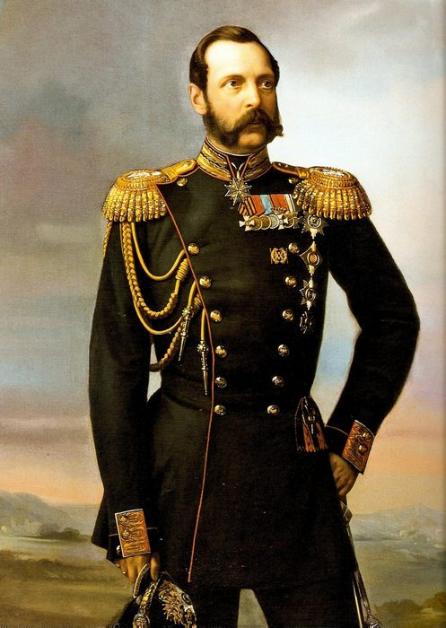
Александр II. Отмена крепостного права.
02.03.2016
«Крепостное право есть зло…» (Николай I)
«Дело об освобождении крестьян считаю жизненным для России вопросом…» (Александр II)

Slide 2
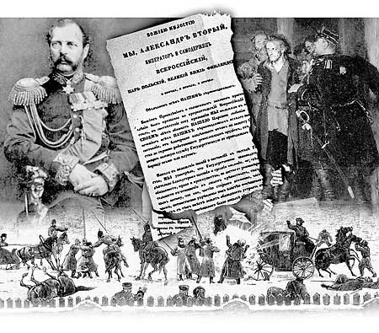
План урока:
Вступление на престол Александра II.
Причины отмены крепостного права.
Итоги реформы.

Slide 3
1. Вступление на престол Александра II
19 февраля 1855 г. на престол вступил старший сын Николая I - Александр II Николаевич (1855 - 1881 гг.)
Александр Николаевич по желанию отца воспитывался в простой обстановке. Николай I говорил, что хочет в сыне воспитать, прежде всего, человека. В воспитатели цесаревичу был выбран поэт В.А. Жуковского, человек умный, образованный, благородный. Шесть месяцев В.А. Жуковский готовил план воспитания наследника. Целью воспитания и образования В.А. Жуковский провозгласил "образование для благодетели". Для преподавания наук Александру Николаевичу были выбраны лучшие учителя того времени. Наследник овладел французским, английским, немецким, польским языками. Граф М.М. Сперанский познакомил его законодательства и управления государством. Другие лица познакомили с отношениями России с другими государствами, с наукой о народном хозяйстве. Отец позаботился о том, что цесаревич стал "военным человеком". Александр Николаевич с детства мог часами смотреть на парады, разводы петербургской гвардии. Александр Николаевич находился под сильным влиянием отца, перенял многие его качества, но был человеком мягким и великодушным. В 1837 г. по сложившейся традиции наследник отправился в путешествие по России. В 1838 г. состоялась продолжительная поездка за границу. Он посетил Данию, Пруссию, Италию, Австрию. Во время этой поездки наследник познакомился с Дармштадтской принцессой Марией, которая в 1841 г. стала его супругой Марией Александровной . По возвращении Александр Николаевич был назначен членом Государственного совета, а затем комитета министров.

Slide 4
В первый день восшествия на престол Александр Николаевич был одушевлён самым искренним намерением сделать всё для устранения недостатков русской жизни. В день коронации 26 августа 1856 г. была дарована амнистия декабристам, 9000 человек получили освобождение от полицейского надзора, был закрыт цензурный комитет, было отменено ограничение числа студентов университетах, был разрешён выезд российских подданных за границу, многих николаевских сановников Александр II отправил в отставку. По сравнению с жестким николаевским правлением это была новая политика. Поэт Ф.И. Тютчев назвал её словом оттепель. Александр II был намерен искоренить недостатки русской жизни. Главным недостатком он считал крепостное право. К этому времени идея отмены крепостного права получила широкое распространение в "верхах": правительстве, среди чиновничества, дворянства, интеллигенции. Александр II крепостное право также считал величайшим злом и решил его уничтожить.

Slide 5
2. Причины отмены крепостного права
Из газеты XVIII в. екатерининского времени «Некто продает 11 лет девочку и 15 лет парикмахера, да сверх того 4 кровати, перины и прочий скарб»; «Продается малосольная осетрина, 7 сивых меринов и муж с женою»; «За отъездом продается лошадь, две горничных девушки»
Вопрос: как называется категория людей, о которых идет речь в объявлении?
Крепостное право – полная зависимость крестьянина от феодала.

Slide 6
Крепостное право
Крестьянам запрещалось уходить с земли. Беглых ищут и возвращают.
Крестьяне не могли приобретать недвижимость.
Крестьянин работал в хозяйстве помещика (барщина).
Крестьянин вносил плату феодалу (оброк).
Феодал наделял крестьянина участком земли (надел), с которого крестьянин кормился и платил оброк.

Slide 7
Причины отмены крепостного права:
Крепостное право тормозило развитие сельского хозяйства.
Отсутствие рынка свободной рабочей силы.
Низкая покупательная способность населения.
Отставание от западноевропейских стран.
Снижение обороноспособности.
Рост крестьянских выступлений.
Раскол общества на сторонников отмены и сторонников сохранения крепостного права.

Slide 8
Документ №1 «Записка об освобождении крестьян в России»
В экономическом или хозяйственном отношении крепостное право приводит все государство в ненормальное состояние…
В нравственном отношении влияние крепостного права столько же пагубно, если не более. Почти безусловная зависимость одного лица от другого в сфере гражданской есть всегда, без исключения, источник необузданного произвола и притеснений, с одной стороны, и раболепства, лжи и обмана – с другой…
Так, крепостное право есть неиссякаемый источник насилий, безнравственности, невежества, праздности, тунеядства и всех проистекающих отсюда пороков и даже преступлений. Все общественные и частные отношения заражены у нас влиянием крепостного права…
Наконец, крепостное право не только разоряет и развращает государство, но оно грозит ему бедами и великими опасностями и в политическом отношении.
Вопросы: 1. каким было отношение автора к крепостничеству? 2. В чем видит К. Д. Кавелин негативное влияние крепостничества на экономику России? 3. Какими фактами Кавелин подтверждает пагубность крепостничества в нравственном отношении?

Slide 9
19 февраля 1861 г. – манифест Александра II об отмене крепостного права.
Временнообязанные крестьяне – категория бывших помещичьих крестьян, освобожденных от крепостной зависимости, которые продолжали нести феодальные повинности за пользование земли.

Slide 10
Реализация:
Крестьяне получили личную свободу и гражданские права;
Бесплатно в личное пользование получили только приусадебные участки;
Крестьяне должны были выкупать землю у помещиков;
Размер выкупа за землю устанавливал помещик;
До выкупа крестьяне считались «временнообязанными»;
20% выкупной суммы крестьянин должен был выплатить помещику, остальные 80% крестьянам давало в кредит государство (на 49 лет по 6% годовых)
Многие крестьяне, неудовлетворенные итогами реформы, отправились на заработки в города, пополняя ряды пролетариата.

Slide 11
3. Итоги реформы:
Положительные:
Развитие капиталистических отношений в сельском хозяйстве;
Формирование рынка рабочей силы;
Завершение промышленного переворота;
Отрицательные:
Сохранение феодальных пережитков в виде крестьянской общины;
Крестьяне многократно переплатили помещикам за землю;
Долговая кабала крестьянства перед государством.

Slide 12
Документ №2. «Из обзора действий Министерства внутренних дел по крестьянскому делу с января 1861 по 19 февраля 1864 г.»
Ожидания крестьян были вообще и повсеместно до крайности преувеличенные, и потому за общею радостью почти везде последовало разочарование. В уме крестьян долгое время не могло совместиться понятие о личной свободе с понятием об обязательных повинностях в пользу помещиков за предоставляемую крестьянам в постоянное пользование землю. Разочарование не замедлило выразиться в недоверии к правительственным лицам, на обязанности которых было возложено разъяснение крестьянам вновь дарованных им прав. Отсюда начинается продолжительный ряд недоразумений. Беспорядки в селениях и обществах освобожденных от крепостной зависимости крестьян начинаются уже с апреля 1861 года, т. е. спустя месяц по обнародовании Манифеста. В первой половине 1861 года возникали наиболее серьезные волнения; большая часть из них подавлены были при содействии военной силы. В некоторых случаях, когда присутствие войск и полицейские наказания не производили надлежащего влияния, употреблено было в дело оружие.
Вопросы: 1. Как менялась реакция крестьян на Манифест? 2. Чем эти изменения объясняются в отчете? 3. Какие меры предприняло правительство для подавления волнений?

Slide 13
Домашнее задание
§24, знать даты, понятия, рабочая тетрадь

